Slide 1


Selvevaluering 2025 Afrapportering og opfølgningsplan
Skemaplanlægning /
pædagogisk planlægning

Slide 2

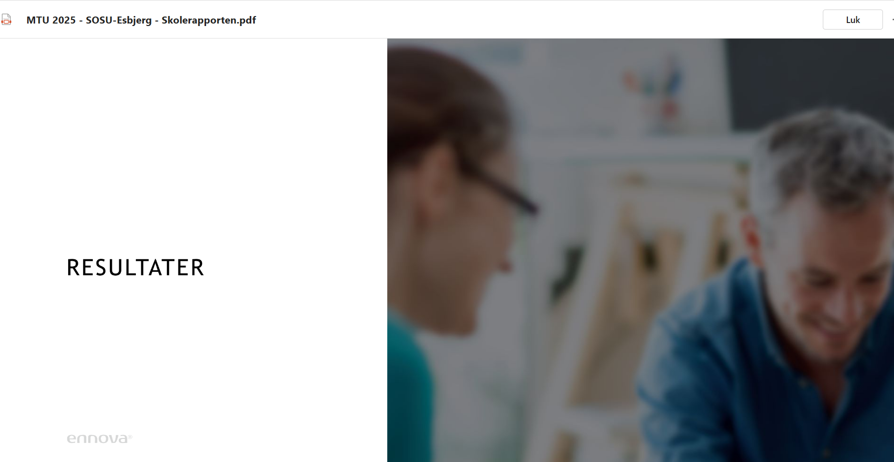
Baggrund for årets selvevalueringstema
MTU 2025 viste, at
Tilfredshed med skemaplanlægningen scorede lavt
Der var store forskelle i tilfredsheden blandt de adspurgte
Derfor har skolen ønsket at sætte fokus på skemaplanlægningen/den pædagogiske planlægning og undersøge, hvordan denne opleves.

Slide 3
Formål og mål med årets selvevaluering
”Selvevalueringen har til formål at skabe et fælles billede af, hvordan skemalægningen/den pædagogiske planlægning opleves og fungerer i praksis og, hvor der er mulighed for forbedringer”.
”Målet er at identificere de parametre, der påvirker skemaplanlægningen og den pædagogiske planlægning, fx organisatoriske forhold, planlægningsværktøjer, samarbejdsprocesser, hensyn og prioriteringer – og hvordan disse opleves i praksis af respondenterne”.

Slide 4

Undersøgelsens konklusion
Undersøgelsen har været tilrettelagt som fokusgruppeinterviews af relevante personer.
Konklusionen fra fokusgruppeinterviewene viste et fælles billede af centrale udfordringer.
På baggrund af de fundne centrale udfordringer, er der i undersøgelsen opstillet
en række fokusområder til det videre arbejde.
Fokusområderne er her opdelt i de 3 tematikker, der arbejdes med i opfølgningen.
Internt på skolen er opfølgningsplanen yderligere konkretiseret.

Slide 5
Tema 1:
Koordinering og rolleafklaring, tidlig inddragelse og gennemsigtighed
Følgende fokusområder blev klarlagt i Selvevalueringen i forhold til dette tema:
Styrket koordinering, herunder klarere rolle- og ansvarsfordeling mellem ledelse, skemaplanlæggere og lærere
Tidlig dialog, inddragelse og større gennemsigtighed – dialog med lærere i planlægningsprocessen fra start

Slide 6
Tema 2:
Planlægningshorisont, digitale og organisatoriske værktøjer
Følgende fokusområder blev klarlagt i Selvevalueringen i forhold til dette tema:
Længere planlægningshorisont i skemalægning, som beskrevet i skole og institutionsplan
Bedre digitale værktøjer – forbedring eller udskiftning af skemaværktøjer
Styrkede mødestrukturer og tværgående samarbejde – der ønskes faste, tværgående og mere effektive mødefora

Slide 7
Tema 3:
Balance mellem pædagogik, trivsel og økonomi
Følgende fokusområder blev klarlagt i Selvevalueringen i forhold til dette tema:
Balance mellem pædagogik, trivsel og økonomi – et grundlæggende tema, hvor alle ser behov for at hensyn til pædagogik, faglighed og trivsel styrkes i den pædagogisk skemaplanlægningen
Sammenhæng mellem aktiviteter, ressourcer og lærerkompetencer – et løbende arbejde med at organisere skolens aktiviteter og udvikle lærerprofilerne

Slide 8
1. Kvartal 2026
Igangsættelse af ny mødestruktur med pædagogiske planlægningsmøder
Præcisering af rolle- og ansvarsfordelingen i planlægningsprocesserne
Evaluering og justering af mødestrukturen med skemalægningsmøder, helheds- og ressourcemøder, mv.
2. Kvartal 2026
Konkretisering af skole- og institutions-planen
Justering af
- Organiseringen af samtid i PLF’erne
- Fleksibilitet i skemalagte undervisn.timer
- Placering af elevunderstøttende
funktioner
- Udvikling mod bredere lærerprofiler
3. Kvartal 2026
Undersøgelse af nye muligheder for IT-understøttelse i den skemaplanlægningen/ den pædagogiske planlægning
Synliggørelse af udviklingsopgaver og projekter i planlægningen og i den enkelte lærers skema
4. Kvartal 2026
Evaluering af i iværksatte indsatser og opdatering af planlægnings-årshjulet for 2027
Procesplan

Slide 9
Fælles mål → Fælles proces → Fælles ansvar → Fælles kvalitet
Fokus på planlægning , indflydelse og pædagogisk sammenhæng i arbejdet
Eleverne oplever kontinuitet og faglig støtte i deres uddannelse
Skemaerne er planlagt 6 måneder frem
Lærerne inddrages
MTU-score for “tilfredshed med skemaplanlægning” løftes

